Slide 1
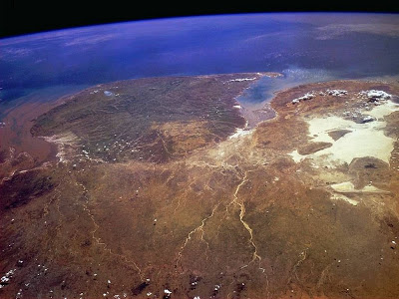
MÃE TERRA

Slide 2

E O SOL DA MEIA NOITE
REFLEXÕES SOBRE O NOSSO PLANETA

Slide 3
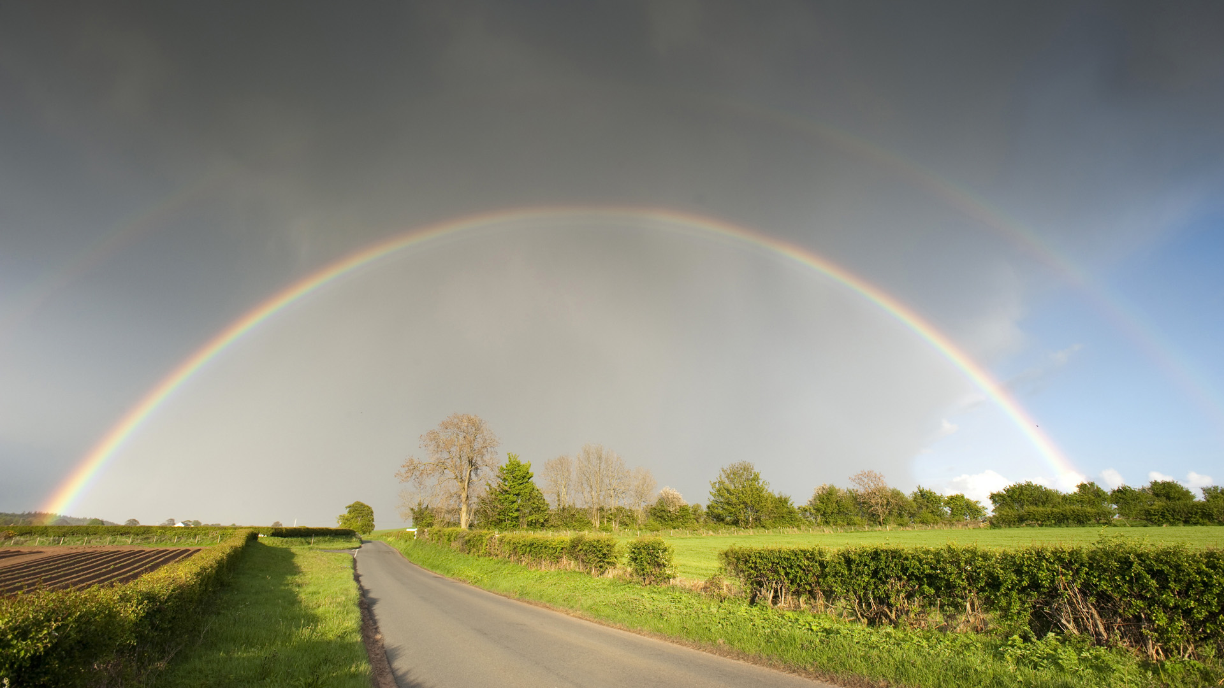
QUAL SERÁ O NOSSO DESTINO?
Algumas pessoas estão convencidas que o ciclo terrestre caminha para o final no universo sem fim.
Imaginam conforme seus estudos que será por consequência de um desastre natural, como um terremoto de proporções gigantescas, algum meteoro desproporcional que está em nossa direção, ou ainda, alguns vírus desconhecidos.
Os cientistas avaliam o seu progresso, examinando a logística e os planos de contingência, objetivando a sobrevivência do mundo como conhecemos.

Slide 4
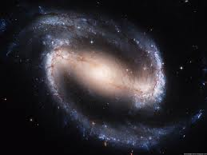
O universo caminha em uma escuridão sem fim.
Na trajetória das galáxias giram cometas e planetas.
Nasceu à via Láctea com um sistema solar espetacular.
Deu origem à vida na terra, transformando-a em um planeta azul.

Slide 5

Vivemos aqui com os encantos e sobressaltos da natureza, que são frutos gerados por seu útero, transformando tudo em sementes, que dão frutos da vida, do amor e da contemplação, tudo com eterna beleza.

Slide 6
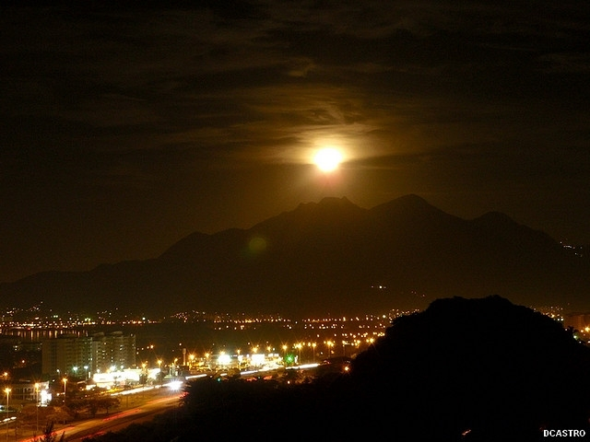
MEU POEMA
MÃE TERRA
E O SOL DA MEIA NOITE

Slide 7
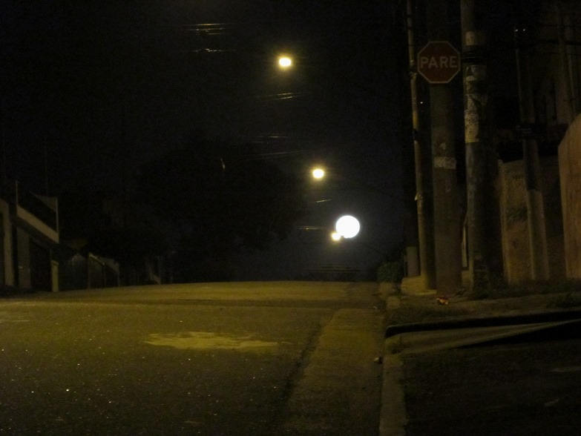
É fria a madrugada.
Sorrateira e silenciosa.
Quietude que se impõe na calada da noite.

Slide 8
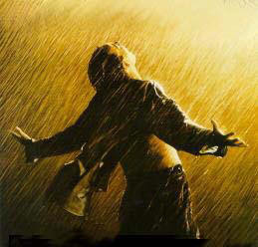
Vozes roucas lamentam infortúnios.
É mórbido o momento.
Súplicas e suspiros dobrados.
Ecoam ao vento em forma de açoite.

Slide 9

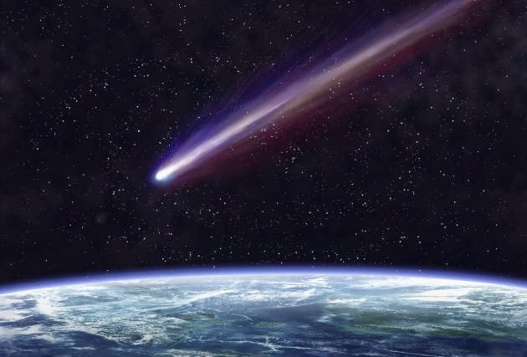
Explosão no céu
Um meteoro mergulha na escuridão.
A visão fica turva
É o caminho do medo.

Slide 10
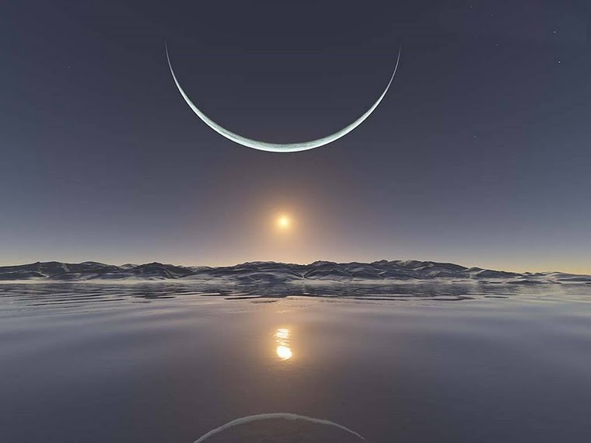
Coração disparado.
Com um frenesi de emoções.
É o sol da meia noite
A noite virou dia.

Slide 11
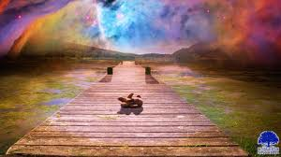
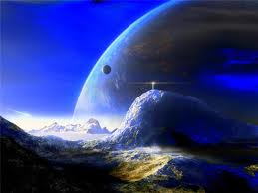
Passo trôpego na calçada
Ritmo desenfreado
Marcha alucinante
Rufar de tambores

Slide 12
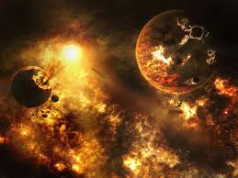
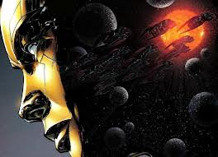
O mundo quase acabou.
O ontem já se foi.
O amanhã ainda não chegou.
É o ultimo capitulo de uma era.
Que foi escrito por mim.

Slide 13
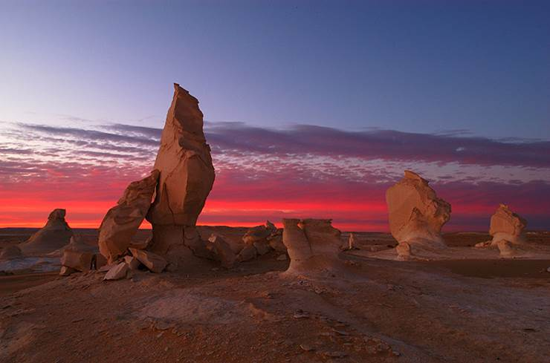

CRIAÇÃO E FORMATAÇÃO
TONINHO VENDRAMINI
Arte Final = Arquivo Pessoal
Pesquisas = Internet
Músicas de Fundo
Acompanhamento: At the End of Horizon
Orquestrado por Ernesto Cortazar
Encerramento:Serenade de Toselli
Orquestrado por André Rieu
ACESSE MEUS ESPAÇOS CULTURAIS E TORNE-SE MEU SEGUIDOR
http://vendraminiletras.blogspot.com/
http://sergrasan.com/toninhovendraminislides/
PARTICIPAÇÕES:
    ASSOCIAÇÃO DOS POETAS E ESCRITORES DE JUNDIAÍ E REGIÃO
ACADEMIA NACIONAL DE LETRAS DO PORTAL DO POETA BRASILEIRO ACADÊMICO 28

